Slide 1
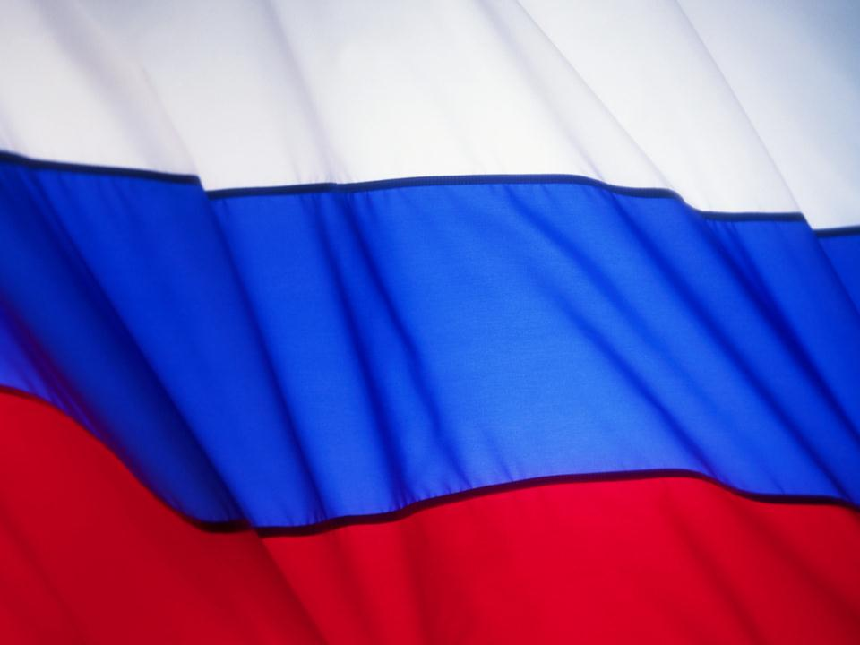

"Военная организация
Российской Федерации"

Slide 2
Вооруженные Силы РФ состоят из трёх видов Вооруженных Сил, двух отдельных родов войск и войск, не входящих в виды и рода войск Вооруженных Сил.
Вид вооружённых сил — формирования в вооружённых силах государства действующих в той или иной среде как: земля, вода, воздух (космос) и информационное пространство, возможна комбинация сфер применения.
Род войск (сил) — составная часть вида вооружённых сил, включающая воинские формирования, которые имеют свойственные только им основное оружие и военную технику, а также способы их боевого применения^{[1]}. Также может быть и отдельным (иначе именуемым самостоятельным), то есть не входить в состав какого-либо конкретного вида вооружённых сил.

Slide 3
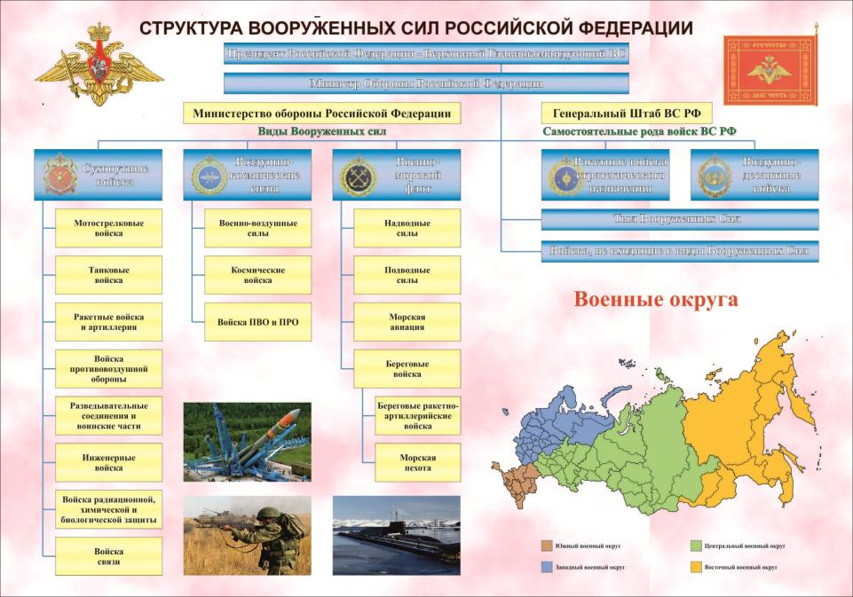

Slide 4
Виды вооруженных сил РФ

Slide 5






Структура Вооруженных сил РФ
Верховный главнокомандующий ВС РФ
Министр обороны РФ
Министерство обороны
Генеральный штаб
Виды ВС РФ
Сухопутные войска
Воздушно- космические силы
Военно- морской флот

Slide 6

1
Сухопутные войска- основная боевая сила в структуре Вооруженных Сил. Они способны овладевать и длительное время удерживать указанные районы в целях закрепления достигнутого успеха и последующего разгрома противника, вести как оборонительные, так и наступательные боевые действия в любых условиях.
Рода войск
Мотострелковые
войска
Танковые
войска
Ракетные войска
И артиллерия
Войска
противо-воздушной обороны
Специальные войска
Разведывательные соединения и части
Войска связи
Инженер
Ные войска
Войска радиационной,хими
ческой и биологи
ческой защиты

Slide 7
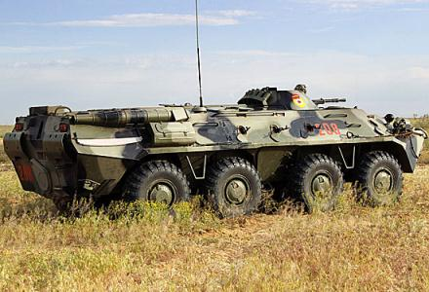
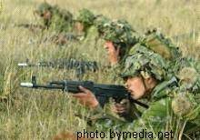
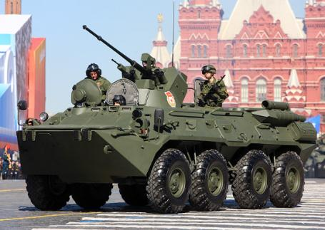
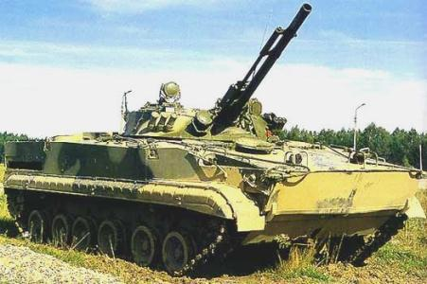
Мотострелковые войска
    БТР 80
БТР-82а
    БМП 3

Slide 8






Танковые войска

Slide 9
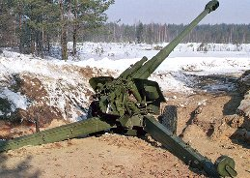
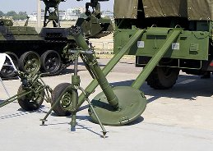
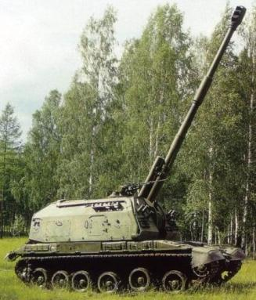

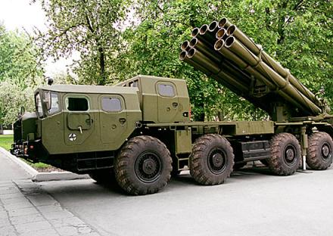
Ракетные войска и артиллерия
120-мм возимый
миномет 2С12 «Сани»
152-мм гаубица
2А65 «Мста-Б»
152-мм самоходная гаубица
«Мста-С»
300-мм дальнобойная реактивная система залпового
огня 9К58 «Смерч»

Slide 10
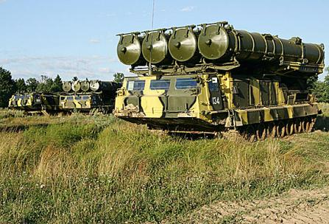

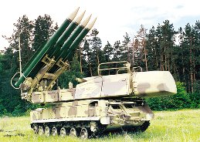
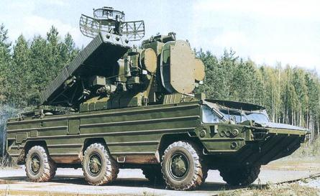
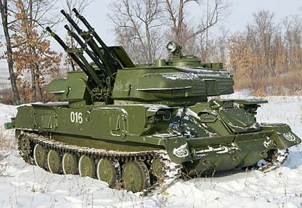
Войска ПВО
Зенитная ракетная система
«С-300В»
Зенитный ракетный комплекс
«Бук-М1»
Зенитный ракетный комплекс
«ОСА-АКМ»
Зенитный пушечно- ракетный комплекс «Тунгуска-М»

Slide 11


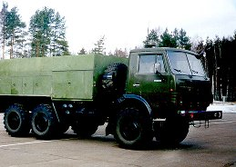
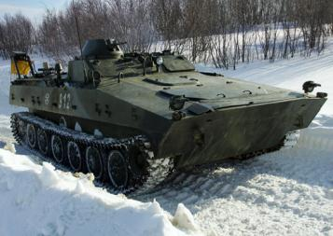
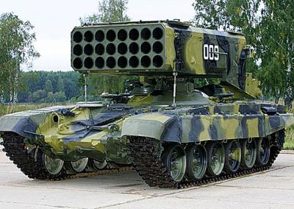
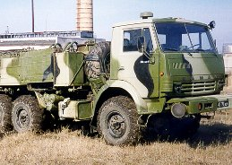
Войска РХБЗ
Дымовая машина ТДА-2К
Разведывательная хим. машина РХМ
Тяжелая истем
Тяжелая огнеметная система ТОС-1А
Авторазливочная станция АРС-
14КМ

Slide 12


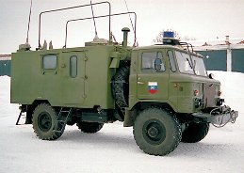
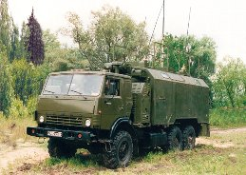
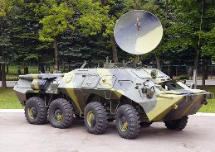
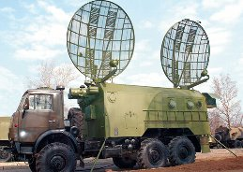
Войска связи

Slide 13

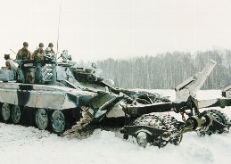
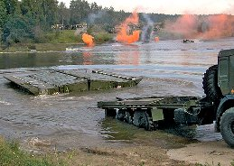
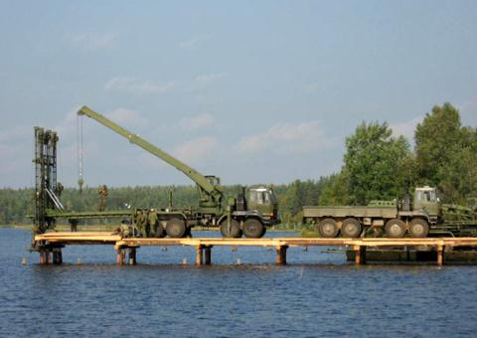
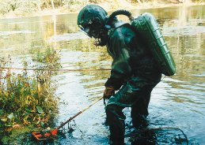
Инженерные войска

Slide 14

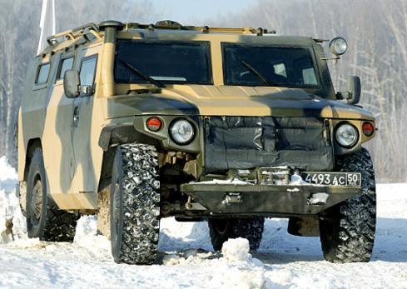
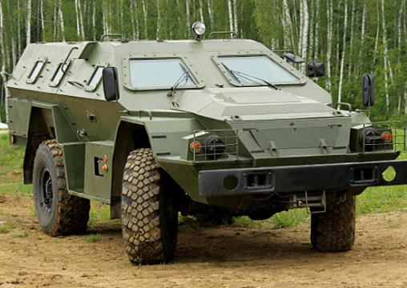
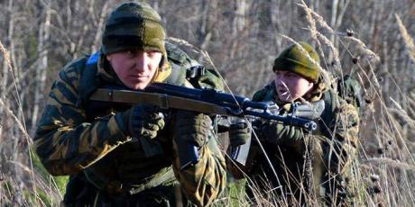
Разведывательные соединения и части

Slide 15

Воздушно- космические силы

Slide 16

2
предназначены для разведки воздушно-космической обстановки, вскрытия начала воздушного и ракетного воздушно-космического) нападения и оповещения органов государственного и военного управления о нем, отражения агрессии в воздушно-космической сфере и защиты от ударов из космоса, поражения важных объектов и войск противника с применением обычных и ядерных средств поражения, а также для авиационной поддержки и обеспечения боевых действий войск видов и родов войск ВС, обеспечения запусков космических аппаратов (пусков МБР) и управления ими в орбитальном полете.
Военно- воздушные силы
Космические войска
Войска противовоздушной и противоракетной обороны

Slide 17
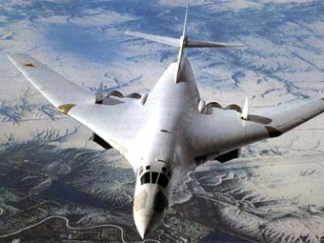
2 Военно- Воздушные силы
ВВС предназначены для отражения агрессии в воздушной сфере и защиты от ударов с воздуха объектов страны и группировок войск (сил);
поражения объектов и войск противника с применением как обычных, так и ядерных средств поражения;
авиационного обеспечения боевых действий войск (сил) других видов и родов войск.

Slide 18


Военно-воздушные
силы
Авиация
Зенитно-ракетные
войска
Радиотехнические
войска
Специальные
войска
Рода сил ВВС

Slide 19
2
Рода авиации
Бомбарди
ровочная
Штурмовая
Истреби
тельная
Разведывательная
Транспорт
ная
Специальная

Slide 20
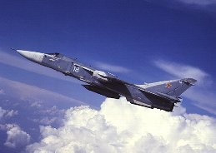
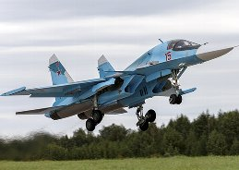
Бомбардировочная
Фронтовой бомбардировщик
Су-24М
Истребитель-бомбардировщик
Су-34

Slide 21
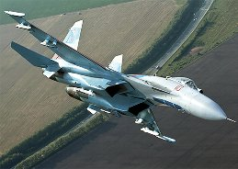
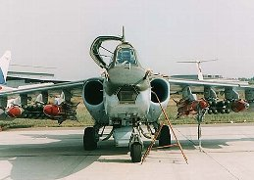
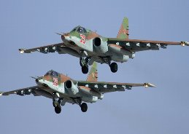
Штурмовая
  Су-39
Су-27
Су-25

Slide 22
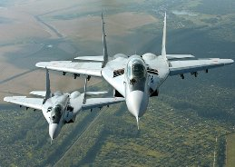
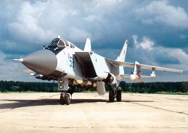
Истребительная
Су 29
Миг 31
МиГ 29

Slide 23
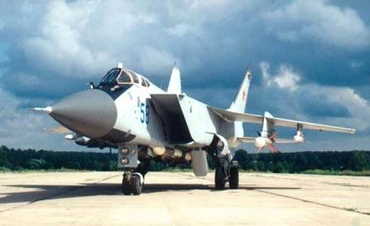
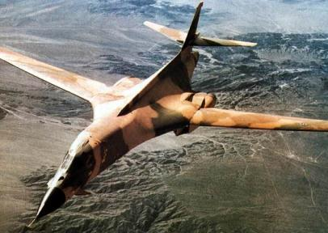
Разведывательная

Slide 24
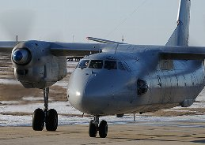
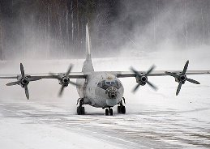
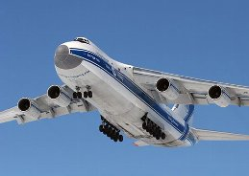
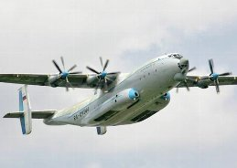
Транспортная
Ан-12
Ан-26
Ан-22 «Антей»
Ан-2

Slide 25
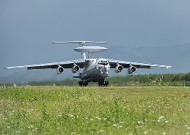
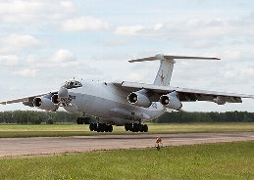
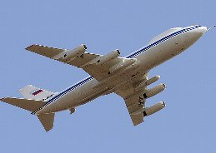
Специальная
Самолет дальнего радиолокационного обнаружения
и наведения А-50
Самолет-заправщик Ил-78М
Воздушный командный пункт Ил-80

Slide 26
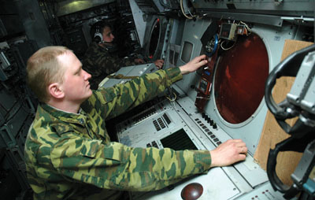
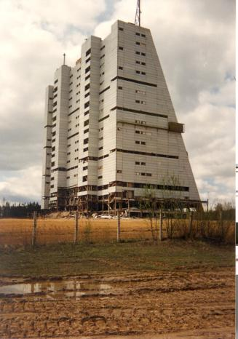
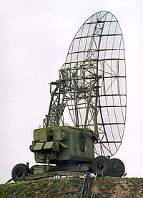
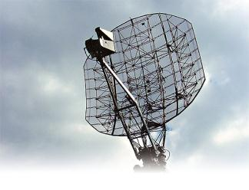

Радиотехнические войска

Slide 27



Зенитно- ракетные войска
Зенитный ракетный комплекс
С- 400 «Триумф»
Зенитный ракетно-пушечный комплекс «Панцирь-С1»
Зенитный ракетный комплекс
«С-300 ПМУ1»

Slide 28


Космические войска
Задачи:
наблюдение за космическими объектами и выявление угроз России в космосе и из космоса, а при необходимости – парирование таких угроз;,
обеспечение высших звеньев управления достоверной информацией об обнаружении стартов баллистических ракет и предупреждение о ракетном нападении;
осуществление запусков космических аппаратов на орбиты, управление спутниковыми системами военного и двойного (военного и гражданского) назначения в полете и применение отдельных из них в интересах обеспечения войск (сил) Российской Федерации необходимой информацией;
поддержание в установленном составе и готовности к применению спутниковых систем военного и двойного назначения, средств их запуска и управления и ряд других задач.

Slide 29



Космические войска

Slide 30
Войска противовоздушной и противоракетной обороны
Войска ПВО и ПРО предназначены дляотражение агрессии в воздушно-космической сфере и защита от ударов средств воздушно-космического нападения противника пунктов управления высших звеньев государственного и военного управления, группировок войск (сил), административно-политических центров, промышленно-экономических районов, важнейших объектов экономики и инфраструктуры страны;
поражение головных частей баллистических ракет вероятного противника, атакующих важные государственные объекты.

Slide 31


Войска противовоздушной и противоракетной обороны
Комплекс С 500
Комплекс С 400 «Триумф»

Slide 32

Военно-морской флот
      ВМФ предназначен для вооруженной защиты интересов России, ведения боевых действий на морских и океанских театрах войны. ВМФ способен наносить ядерные удары по наземным объектам противника, уничтожать группировки его флота в море и базах, нарушать океанские и морские коммуникации противника и защищать свои морские перевозки, содействовать Сухопутным войскам в операциях на континентальных театрах военных действий, высаживать морские десанты, участвовать в отражении десантов противника и выполнять другие задачи

Slide 33



3
Военно- морской флот предназначен для поддержания стратегической стабильности, обеспечения национальных интересов России в Мировом океане и надежной безопасности страны на морских и океанских направлениях.
Надводные
силы
Подводные
силы
Морская
авиация
Береговые
войска
Морская
пехота
Береговые ракетно- артиллерийские части

Slide 34

Объединения Военно- морского флота
Балтийский флот
Тихоокеанский флот
Северный флот
Черноморский флот
Каспийская флотилия

Slide 35




Подводные силы

Slide 36


Надводные силы

Slide 37




Морская авиация

Slide 38


Морская пехота

Slide 39
рода войск, не входящие в состав видов ВС

Slide 40




Рода войск, не входящие в состав видов ВС
Ракетные войска
стратегического
назначения
Воздушно-
десантные
войска

Slide 41

Воздушно-десантные войска
ВДВ предназначены для охвата противника по воздуху и выполнения задач в его тылу по нарушению управления войсками, захвату и уничтожению наземных элементов высокоточного оружия, срыву выдвижения и развертывания резервов, нарушению работы тыла и коммуникаций, а также по прикрытию (обороне) отдельных направлений, районов, открытых флангов, блокированию и уничтожению высаженных воздушных десантов, прорвавшихся группировок противника и выполнения других задач.

Slide 42



ВДВ состоят из:
Воздушно-десантные соединения и части
Парашютно-десантные соединения и части Артиллерийские части
Специальные части и подразделения

Slide 43

Ракетные войска стратегического назначения
РВСН предназначены для ядерного сдерживания возможной агрессии и поражения в составе СЯС или самостоятельно массированными, групповыми или одиночными ракетно-ядерными ударами стратегических объектов, находящихся на одном или нескольких стратегических воздушно-космических направлениях и составляющих основу военного и военно-экономического потенциала противника

Slide 44
РВСН состоят из:
Ракетные армии
Специальные войска /Части и их подразделения/
Ракетно-технические;
Инженерные;
Радиационной, химической и биологической защиты;
Связи;
Радиоэлектронной борьбы;
Геодезические и метеорологические;
Охраны и разведки
Части и подразделения транспортной авиации
Войска тыла

Slide 45





РВСН

Slide 46

Территориально Вооружённые Силы разделены между 4-мя военными округами:
Западный военный округ — штаб в Санкт-Петербурге;
Южный военный округ — штаб в Ростове-на-Дону;
Центральный военный округ — штаб в Екатеринбурге;
Восточный военный округ — штаб в Хабаровске.

Slide 47
Войска, не входящие в
Вооруженные Силы
Войска национальной гвардии
Войска пограничной службы ФСБ
Войска гражданской обороны МЧС

Slide 48

Войска пограничной службы

Slide 49





Slide 50

Войска национальной гвардии

Slide 51




Slide 52

Войска гражданской обороны

Slide 53



